Slide 1
Комбінаторні задачі
для п'ятикласників
Ласицька Тетяна Олександрівна,
учитель математики Мар'їнського ЗЗСО №1
Місто Мар'їнка, 2021 рік

Slide 2
Скількома способами можна обрати у нашому класі старосту та його заступника?
Під час зустрічі 9 хлопчиків нашого класу потиснули
один одному руки. Скільки рукостискань було здійснено?
Скількома способами четверо друзів можуть стати один за одним у черзі до буфету?

Slide 3
Нерідко в повсякденному житті ми стикаємось із задачами, розв'язання яких потребує розгляду та підрахунку
всіх можливих випадків,
або, як ще прийнято говорити,
усіх можливих комбінацій.
Тому такі задачі називають
комбінаторними.
Notes:
24. Комбінаторні задачі (с. 148-149). Математика. 5 клас: підруч. для закладів загальної середньої освіти / А. Г. Мерзляк, В. Б. Полонський, М. С. Якір. – Вид 2-ге , доопрац. Відповідно до чинної навч. програми.- Х: Гімназія, 2018. – 272 с.: іл.

Slide 4
СПОСІБ ПЕРЕБОРУ
Задача 1. Скільки існує прямокутників, периметри яких дорівнюють 24 см, а довжини сторін є натуральними числами, які виражені в сантиметрах.
Розв'язання
Периметр прямокутника знайдемо за
формулою: P = 2⋅(a + b), де a і b – його
сторони. P = 24 см за умовою, a + b = 12.
Запишемо у таблицю всі можливі
комбінації довжин сторін прямокутника:
a | 1 | 2 | 3 | 4 | 5 | 6 | 7 | 8 | 9 | 10 | 11
b | 11 | 10 | 9 | 8 | 7 | 6 | 5 | 4 | 3 | 2 | 1
Notes:
№667. ••
24. Комбінаторні задачі (с. 151). Математика. 5 клас: підруч. для закладів загальної середньої освіти / А. Г. Мерзляк, В. Б. Полонський, М. С. Якір. – Вид 2-ге , доопрац. Відповідно до чинної навч. програми.- Х: Гімназія, 2018. – 272 с.: іл.

Slide 5
Розв'язання
P = 2⋅(a + b)
Відповідь. 6 прямокутників.

Slide 6
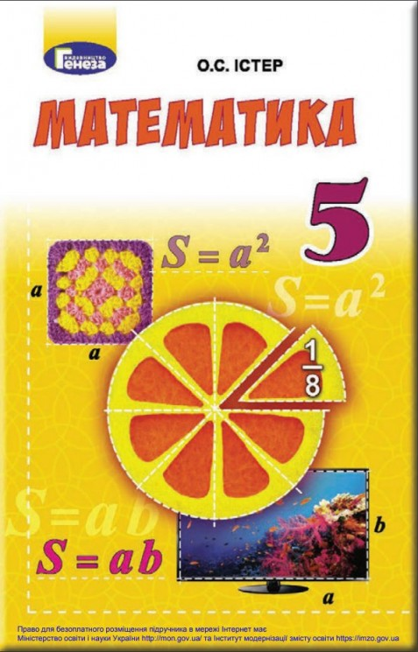


СПОСІБ ПЕРЕБОРУ
Задача 2. Скількома способами можна
скласти розклад трьох перших уроків у 5 класі з предметів: математика, українська мова, історія?
Notes:
§ 22. Комбінаторні задачі (с. 182-184). Математика: підруч. для 5 класу загальноосвітн. навч. заклад. / Н.А. Тарасенкова, І. М. Богатирьова, О. П. Бочко, О. М. Коломієць, З. О. Сердюк. – К. Видавничий дім «Освіта», 2013. – 352 с.

Slide 7
Розв'язання
Введемо позначення: математика - М, українська мова - У, історія - І. Бачимо, що вже утворилась перша комбінація. Запишемо її в один ряд і обведемо кожну літеру квадратиком
М
У
І

Slide 8
Розв'язання
Від кожного квадратика проведемо 2 гілки,
які показують, що перебирати залишилось із
2 літер. На кінцях гілок розмістимо квадратики,
в які впишемо позначення цих літер.
М
У
І
У
І
М
І
М
У

Slide 9
Розв'язання
Залишилось перебрати по одній літері.
Від кожного квадратика другого рівня проводимо по 1 гілці з квадратиком і
вписуємо в них відповідну літеру.
Тепер порахуємо
кількість квадратиків
у третьому рівні.
Їх виявилось 6.
Отже, розклад
можна скласти 6 способами.
Відповідь. 6.
М
У
І
У
І
М
І
М
У
І
У
І
М
У
М

Slide 10
Зверніть увагу:
У дереві можливих варіантів:
стільки рівнів, скільки задано елементів;
на кожному рівні проводять стільки гілок,
скільки елементів залишилось перебрати.
М
У
І
У
І
М
І
М
У
І
У
І
М
У
М
Задача 3. Скільки трицифрових чисел
можна утворити з цифр 1, 2, 3, за
умови, що кожну цифру можна
використати лише один раз?

Slide 11








ПРАВИЛО ДОБУТКУ
Задача 4. На пошті у продажу є п'ять різних конвертів і три різні марки. Скількома способами можна купити конверт з маркою?
Notes:
§15. Комбінаторні задачі (с. 84-85). Математика. 5 клас: підруч. для закл. заг. серед. освіти / О. С. Істер. – 2-ге вид. , доопрац. - Київ: Генеза, 2018. – 288 с.: іл.

Slide 12
Розв'язання
Оберемо конверт. У комплект до нього
можна вибрати будь-яку з трьох марок.
Маємо 3 комплекти з обраним конвертом.
Оскільки конвертів у 5 разів більше,
то кількість різних способів становить
15 (3 ⋅ 5 = 15). Відповідь. 15.
Задача 5. Скільки трицифрових чисел
можна утворити з цифр 3, 4, 6?
Notes:
№659.•
24. Комбінаторні задачі (с. 151). Математика. 5 клас: підруч. для закладів загальної середньої освіти / А. Г. Мерзляк, В. Б. Полонський, М. С. Якір. – Вид 2-ге , доопрац. Відповідно до чинної навч. програми.- Х: Гімназія, 2018. – 272 с.: іл.

Slide 13


Задача 6. Скількома способами можна поставити на шахову дошку білу й чорну тури, щоб вони не били одна одну?
Розв'язання
Модуль 11. Комбінаторика та ймовірність. Заняття 1: Комбінаторні задачі. 13.14 - 15.58. https://www.youtube.com/watch?v=vozVBkEsPsI
Notes:
№ 669.
§ 15. Основні правила комбінаторики (с. 218). Алгебра: підруч. для 9 класу загальноосвіт. навч. закл. / Н.А. Тарасенкова, І. М. Богатирьова, О. М. Коломієць, З. О. Сердюк. – К. УОВЦ «Оріон», 2017. – 272 с.

Slide 14
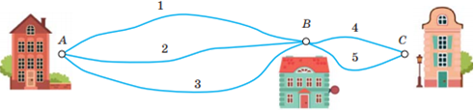
Правило суми
Якщо елемент А можна обрати
m способами, а елемент
В – n способами, то
або елемент А або елемент В можна обрати m + n способами.
Правило добутку
Якщо елемент А можна обрати
m способами, а після кожного такого вибору інший елемент В можна обрати (незалежно від вибору елемента А)
n способами, то пару елементів А і В можна обрати m ⋅ n способами.
Приклад.
Від селища А до селища В можна доїхати трьома дорогами,
а від В до С – двома. Скільки існує маршрутів, щоб виїхати із селища В?
Скільки існує маршрутів, щоб дістатися від селища А до селища С?
Знайди відповіді на три запитання,
що на слайді 2. Щасти тобі!
Notes:
Правило добутку. §15. Комбінаторні задачі (с. 85). Математика. 5 клас: підруч. для закл. заг. серед. освіти / О. С. Істер. – 2-ге вид. я доопрац. - Київ: Генеза, 2018. – 288 с.: іл.

